Slide 1
SEMINAR PENDIDIKAN
STANDAR MUTU DAN PROFESIONALISME GURU
Sumarna Surapranata
Direktorat Jenderal Guru dan Tenaga Kependidikan
Oktober 2016

Slide 2
Syarat Menjadi Guru di Indonesia
Guru Profesional
Guru wajib memiliki kualifikasi akademik, kompetensi, sertifikat pendidik, sehat jasmani dan rohani, serta memiliki kemampuan untuk mewujudkan tujuan pendidikan nasional.
Pasal 8 UU14/2005 Guru & Dosen
Kualifikasi Akademik
Kualifikasi akademik diperoleh melalui pendidikan tinggi program sarjana atau program diploma empat
Pasal 9 UU14/2005 Guru & Dosen
PENDAHULUAN
SYARAT GURU
POTRET KITA
UPAYA PERBAIKAN
Kompetensi
Kompetensi meliputi kompetensi pedagogik, kompetensi kepribadian, kompetensi sosial, dan kompetensi profesional yang diperoleh melalui pendidikan profesi
Pasal 10 UU14/2005 Guru & Dosen
Hak Pemilik Sertifikat
Setiap orang yang telah memperoleh sertifikat pendidik memiliki kesempatan yang sama untuk diangkat menjadi guru pada satuan pendidikan tertentu
Pasal 12 UU14/2005 Guru & Dosen
GURU ABAD 21
Standar Pendidikan Guru
Terhitung
sejak 30 Desember
2005
Penyelenggaran Sertifikasi
(1) Sertifikat pendidik sebagaimana dimaksud dalam Pasal 8 diberikan kepada guru yang telah memenuhi persyaratan.
(2) Sertifikasi pendidik diselenggarakan oleh perguruan tinggi yang memiliki program pengadaan tenaga kependidikan yang terakreditasi dan ditetapkan oleh Pemerintah.
Pasal 11 UU14/2005 Guru & Dosen
Pendidikan Profesi
Pendidikan profesi merupakan pendidikan tinggi setelah program sarjana yang mempersiapkan peserta didik untuk memiliki pekerjaan dengan persyaratan keahlian khusus.
Penjelasan Pasal 15 UU20/2003 Sisdiknas

Slide 3
Pertumbuhan Guru Honorer
Pertumbuhan guru honorer jauh lebih pesat dibanding pertumbuhan siswa dan tidak menggambarkan peningkatan kebutuhan karena perubahan jumlah siswa.
Jika dibandingkan dengan tahun 1999/2000 ketika desentralisasi mulai dilaksanakan, jumlah guru honorer meningkat hampir 10x lipat dari 84,6 ribu menjadi 812,1 ribu. tidak termasuk guru honorer yang telah diangkat menjadi PNS dan dan tidak termasuk guru honorer di madrasah. Bila termasuk guru honorer yang telah diangkat menjadi PNS maka jumlahnya adalah 1 juta.
PENDAHULUAN
SYARAT GURU
POTRET KITA
UPAYA PERBAIKAN
Pertumbuhan Guru PNS – Guru Honorer – Siswa
GURU ABAD 21
1999/2000
2014/2015
Pertumbuhan
*
Guru honorer di sekolah negeri. Angka total sebenarnya adalah 1 juta guru honorer, namun sekitar 200 ribu guru honorer telah diangkat oleh pemerintah menjadi PNS.
Guru PNS
1.417.317
1.747.451
23%
84.600
*
Guru Honorer
812.064
860%
Siswa
37.993.854
44.506.605
17%
Siswa Sekolah Negeri
31.417.148
35.430.165
13%
Siswa Sekolah Swasta
6.576.706
9.076.440
38%
Rasio Guru PNS:Siswa di Sekolah Negeri
Rasio Guru:Siswa di Sekolah Negeri
Rasio Guru:Siswa di Sekolah Swasta
1999/2000
2014/2015
1999/2000
2014/2015
1999/2000
2014/2015
SD
1:23
1:21
SD
1:23
1:14
SD
1:20
1:15
SMP
1:21
1:19
SMP
1:18
1:13
SMP
1:15
1:10
SMA
1:19
1:20
SMA
1:16
1:14
SMA
1:11
1:8
SMK
1:14
1:20
SMK
1:13
1:12
SMK
1:15
1:11

Slide 4
No | Mata Uji | ∑Soal | Rerata | StD | Rendah | Tinggi
1. | Tes Umum Guru TK/SD | 90 | 34.26 | 6.56 | 5 | 67
2. | Tes Umum Guru Lainnya | 90 | 40.15 | 7.29 | 6 | 67
3. | Tes Bakat Skolastik | 60 | 30.20 | 7.40 | 3 | 58
4. | Guru Kelas TK | 80 | 41.95 | 8.62 | 8 | 66
5. | Guru Kelas SD | 100 | 37.82 | 8.01 | 5 | 77
6. | Penjaskes SD | 40 | 21.88 | 5.56 | 8 | 36
7. | PPKn | 40 | 23.38 | 4.82 | 3 | 39
8. | Sejarah | 40 | 16.69 | 4.39 | 3 | 30
9. | Bahasa Indonesia | 40 | 20.56 | 5.18 | 2 | 36
10 | Bahasa Inggris | 40 | 23.37 | 7.13 | 1 | 39
11 | Penjaskes SMP/SMA/SMK | 40 | 13.90 | 5.86 | 2 | 29
12 | Matematika | 40 | 14.34 | 4.66 | 2 | 36
13 | Fisika | 40 | 13.24 | 5.86 | 1 | 38
14 | Biologi | 40 | 19.00 | 4.58 | 5 | 39
15 | Kimia | 40 | 22.33 | 4.91 | 8 | 38
16 | Ekonomi | 40 | 12.63 | 4.14 | 1 | 33
17 | Sosiologi | 40 | 19.09 | 4.93 | 1 | 30
18 | Geografi | 40 | 19.43 | 4.88 | 3 | 34
19 | Pendidikan Seni | 40 | 18.44 | 4.50 | 2 | 31
20 | PLB | 40 | 18.38 | 4.43 | 2 | 29
PENDAHULUAN
SYARAT GURU
POTRET KITA
UPAYA PERBAIKAN
GURU ABAD 21
Statistik Deskriptif Skor Mentah Per Mata Uji Hasil Tes Calon Guru
(Sumber Data: Direktorat Tenaga Kependidikan, 2004)
1:14
1:20
SMK
1:13
1:12

Slide 5
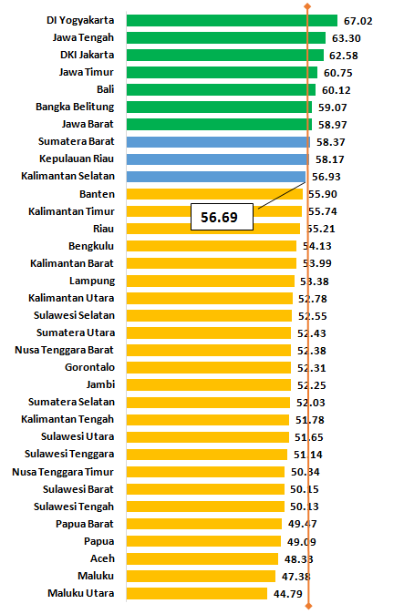
Nilai Rerata Pedagogik dan Profesional UKG 2015
PENDAHULUAN
No | Propinsi | Rerata
1 | Aceh | 48.33
2 | Bali | 60.12
3 | Bangka Belitung | 59.07
4 | Banten | 55.90
5 | Bengkulu | 54.13
6 | DI Yogyakarta | 67.02
7 | DKI Jakarta | 62.58
8 | Gorontalo | 52.31
9 | Jambi | 52.25
10 | Jawa Barat | 58.97
11 | Jawa Tengah | 63.30
12 | Jawa Timur | 60.75
13 | Kalimantan Barat | 53.99
14 | Kalimantan Selatan | 56.93
15 | Kalimantan Tengah | 51.78
16 | Kalimantan Timur | 55.74
17 | Kalimantan Utara | 52.78
18 | Kepulauan Riau | 58.17
19 | Lampung | 53.38
20 | Maluku | 47.38
21 | Maluku Utara | 44.79
22 | Nusa Tenggara Barat | 52.38
23 | Nusa Tenggara Timur | 50.34
24 | Papua | 49.09
25 | Papua Barat | 49.47
26 | Riau | 55.21
27 | Sulawesi Barat | 50.15
28 | Sulawesi Selatan | 52.55
29 | Sulawesi Tengah | 50.13
30 | Sulawesi Tenggara | 51.14
31 | Sulawesi Utara | 51.65
32 | Sumatera Barat | 58.37
33 | Sumatera Selatan | 52.03
34 | Sumatera Utara | 52.43
 | NASIONAL | 56.69
SYARAT GURU
POTRET KITA
UPAYA PERBAIKAN
GURU ABAD 21

Slide 6
Distribusi Rentang Nilai UKG 2015 Berdasarkan Jenjang
PENDAHULUAN
NO. | NILAI | TK | SD | SMP | SMA | SMK | SLB | TOTAL
1 | 1-10 | 0.01% | 0.02% | 0.03% | 0.02% | 0.03% | 0.01% | 0.02%
2 | 11-20 | 0.04% | 0.08% | 0.13% | 0.12% | 0.08% | 0.06% | 0.09%
3 | 21 - 30 | 0.43% | 2.06% | 1.93% | 1.72% | 1.23% | 1.14% | 1.77%
4 | 31 - 40 | 3.82% | 13.23% | 9.69% | 7.79% | 8.26% | 8.08% | 10.66%
5 | 41 - 50 | 14.21% | 23.79% | 19.29% | 15.38% | 19.24% | 18.33% | 20.75%
6 | 51 - 60 | 30.80% | 29.21% | 25.10% | 21.42% | 26.64% | 30.20% | 27.57%
7 | 61 - 70 | 37.51% | 20.02% | 23.10% | 23.40% | 26.30% | 26.81% | 23.18%
8 | 71 - 80 | 12.08% | 9.07% | 13.84% | 17.95% | 13.56% | 12.84% | 11.57%
9 | 81 - 90 | 1.08% | 2.24% | 5.86% | 9.48% | 4.26% | 2.35% | 3.73%
10 | 91 - 100 | 0.01% | 0.29% | 1.04% | 2.72% | 0.41% | 0.19% | 0.66%
 | TOTAL | 100% | 100% | 100% | 100% | 100% | 100% | 100%
SYARAT GURU
POTRET KITA
UPAYA PERBAIKAN
GURU ABAD 21

Slide 7
Distribusi Rentang Nilai UKG 2015 Berdasarkan Wilayah
PENDAHULUAN
SYARAT GURU
POTRET KITA
UPAYA PERBAIKAN
GURU ABAD 21

Slide 8
Distribusi Rentang Nilai UKG 2015 Berdasarkan Wilayah
Tidak terdepat perbedaan signifikan antara hasil UKG di kabupaten dan di kota.
PENDAHULUAN
SYARAT GURU
SKM 2015: 55.00
POTRET KITA
UPAYA PERBAIKAN
GURU ABAD 21

Slide 9
Tren Nilai UKG 2015 Berdasarkan Usia
Hasil UKG menurun cukup tajam sesudah usia 41 tahun.
PENDAHULUAN
SYARAT GURU
POTRET KITA
UPAYA PERBAIKAN
GURU ABAD 21
usia

Slide 10
Distribusi Rentang Nilai UKG 2015 Berdasarkan Sekolah
PENDAHULUAN
Guru Non PNS sekolah negeri mempunyai nilai UKG paling rendah.
SYARAT GURU
POTRET KITA
UPAYA PERBAIKAN
GURU ABAD 21
Honor Daerah [N] / GTY [S]
Swasta
Negeri
Nilai UKG guru sekolah swasta lebih baik dari sekolah negeri.

Slide 11
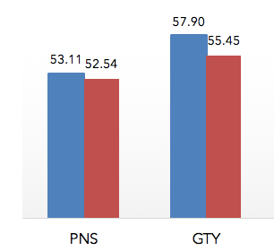
Distribusi Rentang Nilai UKG 2015 Berdasarkan Sertifikasi
PENDAHULUAN
Tidak ada perbedaan siginifikan antara kompetensi guru bersertifikasi dengan kompetensi guru belum bersertifikasi.
SYARAT GURU
POTRET KITA
UPAYA PERBAIKAN
GURU ABAD 21

Slide 12
Distribusi Rentang Nilai UKG 2015 Berdasarkan Kualifikasi
PENDAHULUAN
Semakin tinggi kualifikasi, semakin baik nilai UKG.
SYARAT GURU
POTRET KITA
UPAYA PERBAIKAN
GURU ABAD 21

Slide 13
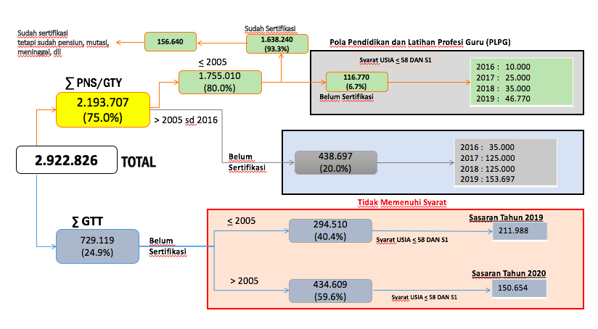
Perkembangan Sertifikasi Guru
PENDAHULUAN
SYARAT GURU
POTRET KITA
UPAYA PERBAIKAN
GURU ABAD 21

Slide 14
Sertifikasi Guru Periode 2005-2015
PENDAHULUAN
Masa Transisi
Masa Optimal
SYARAT GURU
UU 14/2005
Pemerintah telah selesai melaksanakan sertifikasi guru pola Portofolio dan PLPG
Pelaksanaan PPG bagi calon guru sesuai dengan Peraturan
POTRET KITA
Hasil UKG sebagai syaratan sertifikasi guru
Menerapkan kelulusan dengan standar Ujian Tulis Nasional (UTN)
UPAYA PERBAIKAN
Dimulai PPG untuk guru eks SM3T
Melanjutkan program sertifikasi guru
GURU ABAD 21
2005
2006
2007
2008
2009
2010
2011
2012
2013
2014
2015
2016
Dilaksanakan pendidikan profesi guru bagi lulusan S1 PGSD, S1 basic science, SMK Kolaboratif
Sertifikasi bagi guru yg belum memiliki kualifikasi akademik S1/D4 tetapi berusia ≥ 50 tahun dan masa kerja ≥ 20 tahun, atau golongan IV/a (sesuai PP 74/2008)
2009 sertifikasi bagi guru yang diangkat dalam jabatan pengawas
2008 dimulai pembayaran tunjangan profesi guru
2008 dibuka sertifikasi guru melalui jalur pendidikan (sebagai uji coba PPG)
2007 dimulai sertifikasi guru dengan biaya penuh dari APBN dengan pola portofolio, PLPG
Penyusunan regulasi dan perangkat pelaksanaan sertifikasi guru

Slide 15
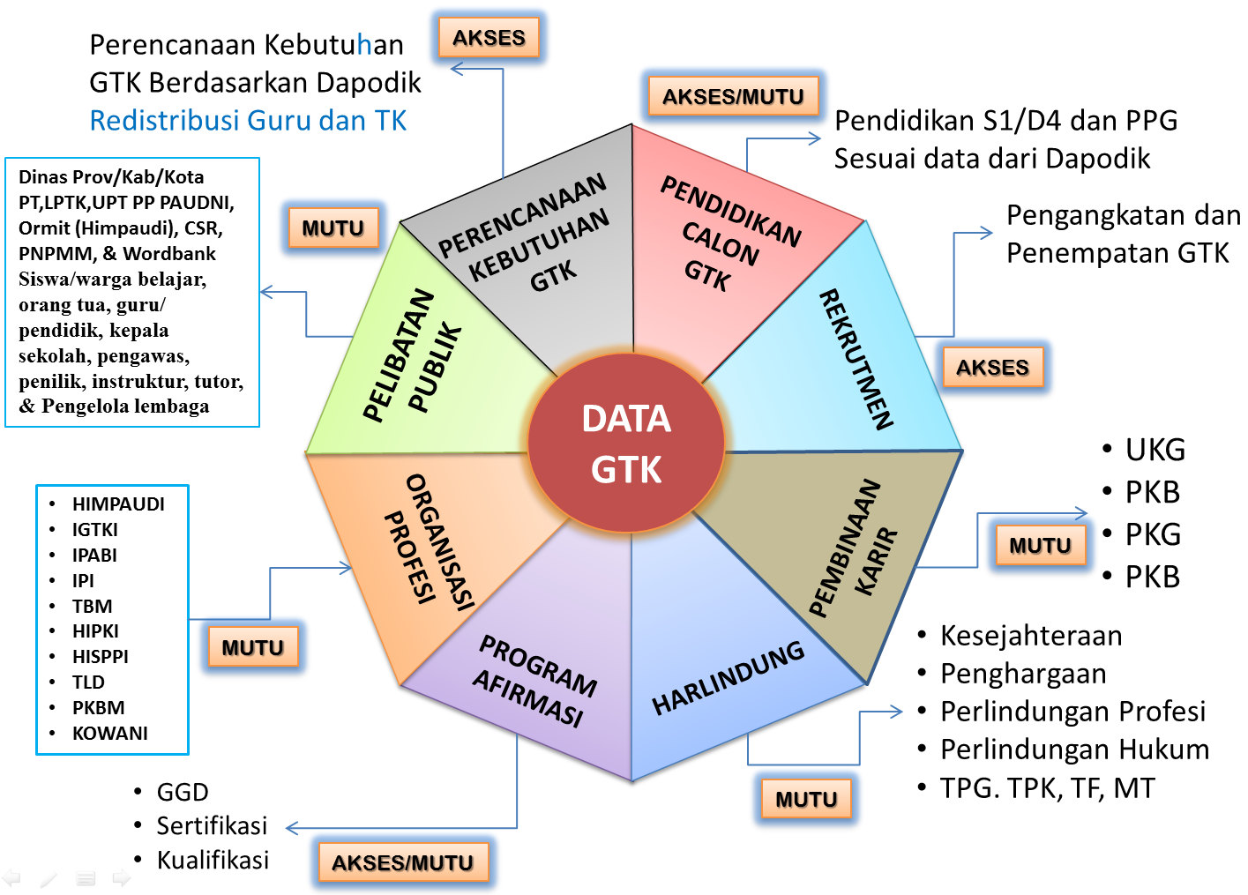
ENTITAS DESAIN TATA KELOLA GTK

Slide 16
GURU PEMBELAJAR
“Dalam Rangka Peningkatan Kompetensi Guru”

Slide 17
Desain Guru Pembelajar
SKG
Guru Pembelajar
PRETEST pada guru pembelajar adalah hasil UKGTK1
TK
Modul
SD
Login
Mobile
12345 NoUKG
Direktori GP
SMP
UKG
Mandiri / Kelompok Kerja
SMA
SMK
Delta PRETEST dan POSTTEST
adalah hasil guru belajar
GTK ketika login langsung ke peta kompetensi
SLB
Laptop / Komputer
POSTTEST pada guru pembelajar merupakan hasil UKGTK2

Slide 18
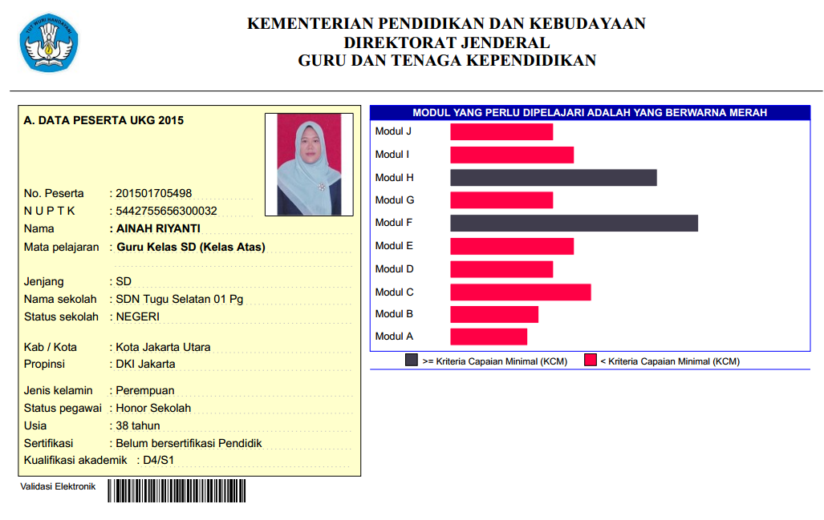
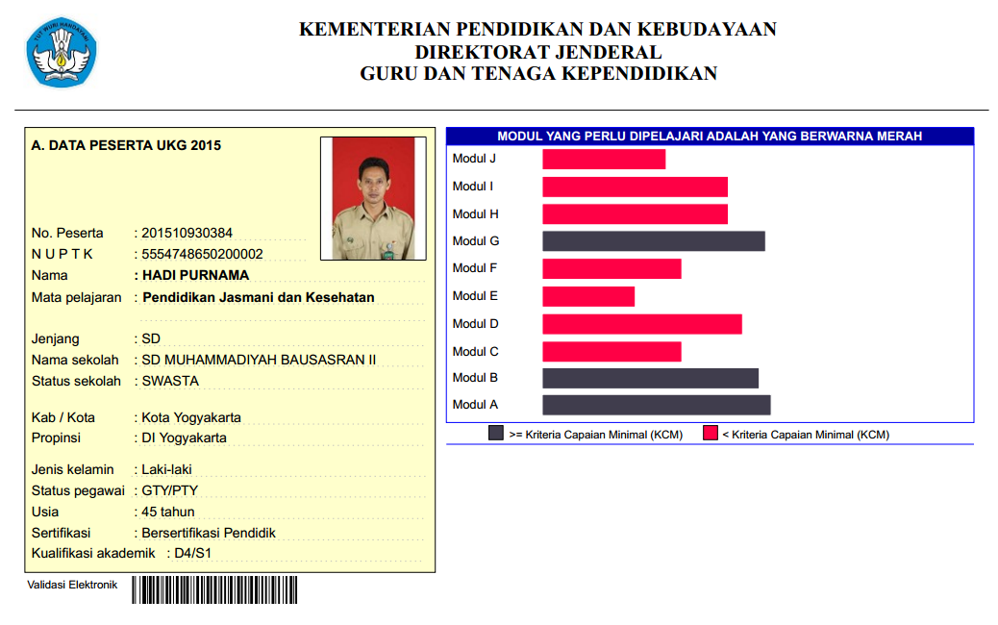
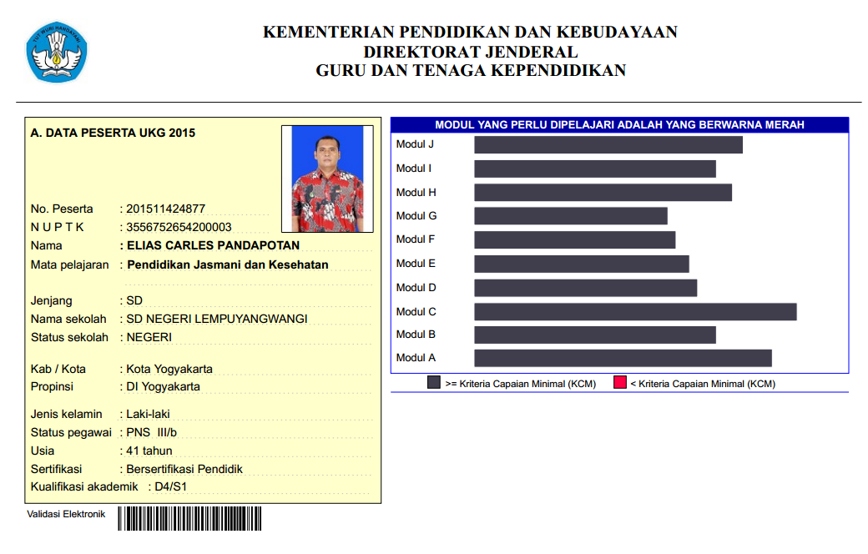
Tatap Muka
Kombinasi
Instruktur/Mentor

Slide 19
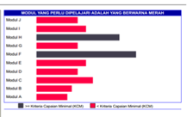
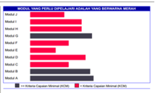
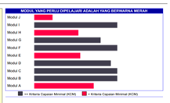
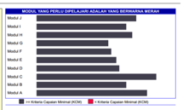
Jenis dan Model Guru Pembelajar
PROFIL GURU HASIL UKG
DESAIN GURU PEMBELAJAR
Mempelajari
8-10 Modul
Tatap Muka
Mempelajari
6-8 Modul
Daring Kombinasi
+
Daring
Mempelajari
3-5 Modul
Daring
Mempelajari
0-2 Modul
Instruktur/Mentor

Slide 20
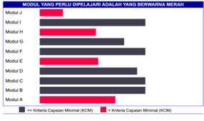
Desain Guru Pembelajar
Profil Guru
Tempat/Lokasi
Guru Pembelajar
TK, SD, SMP, SMA, SMK
Tatap Muka
P4TK, LPMP, KKG, MGMP, Organisasi Profesi, Lembaga Diklat
Test Akhir
Daring Kombinasi
Sekolah, KKG, MGMP, Rumah
Login ke Sistem: 12345 + no UKG
Daring
Sekolah, KKG, MGMP, Rumah
Direktori Modul
Guru Pembelajar
2.000 Modul

Slide 21
PEDOMAN
PROGRAM ALIH FUNGSI
Program Sertifikasi Keahlian dan Sertifikasi Pendidik
Bagi Guru SMK/SMA
Upaya Pemenuhan Guru Produktif
Di SMK Tahun 2016 - 2017

Slide 22
Instruksi Presiden Nomor 9 Tahun 2016 tentang Revitalisasi SMK
Kementerian Pendidikan dan Kebudayaan
Kementerian Badan Usaha Milik Negara
Kementerian Ketenagakerjaan
Kementerian Energi dan Sumber Daya Mineral
Kementerian Perindustrian
Kementerian Perhubungan
Kementerian Kesehatan
Kementerian Kelautan dan Perikanan
Kementerian Riset, Teknologi, dan Pendidikan Tinggi
Kementerian Keuangan
Badan Nasional Sertifikasi Profesi
Para Gubernur

Slide 23
Strategi Pemenuhan Guru SMK Produktif
MASALAH
PENYELESAIAN
Kondisi Guru SMK Produktif Saat ini (per 2016)
Penambahan Guru Produktif
Tahun 2016-2017
Kekurangan Guru SMK | 91.861
Negeri Swasta | 41.861 50.000
Program Alih Fungsi (Diklat Penambahan Kewenangan Mengajar) | 30.000
Tahun 2016 Tahun 2017 | 15.000 15.000
Guru Normatif:
Guru pengampu mata pelajaran wajib, misalnya:
Pend. Agama
PKN
Bahasa Indonesia
Penjas, Olahraga, dan Kesehatan
Seni Budaya
Guru Adaptif:
Guru pengampu mata pelajaran dasar keahlian, misalnya:
Bahasa Inggris
Matematika
IPA
Fisika
Kimia
IPS
Kewirausahaan
Guru Produktif:
Guru pengampu mata pelajaran kompetensi keahlian misalnya:
Otomotif
Animasi
Seni Tari
Tahun 2017-2019
Rekrutmen Guru Baru | 61.861
Tahun 2017 (Guru yang sudah PPG) Tahun 2018 Tahun 2019 | 10.000 25.000 25.861

Slide 24
Road Map Pemenuhan Guru SMK Produktif
Alih Fungsi (Penambahan Kewenagan Mengajar)
Alih Fungsi Tahap II: 15.000 guru
Juli 2017 - April 2018
Alih Fungsi Tahap I: 15.000 guru
Des 2016 - Okt 2017
2016
2017
2018
2019
Formasi
CPNS
Seleksi 10.000
Guru sudah PPG
Penempatan Guru
Rekrutmen Guru Baru
Formasi
CPNS
Seleksi : 10.000
Guru sudah PPG
Penempatan Guru
PPG Kolaboratif: 26.000
( 2 semester)
Formasi
CPNS
Seleksi : 10.000
Guru sudah PPG
Penempatan Guru
PPG Kolaboratif: 26.000
( 2 semester)

Slide 25
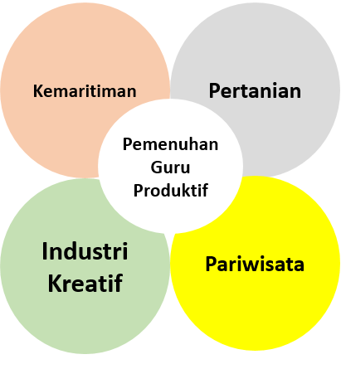
Potensi Calon Guru Sasaran Alih Fungsi
No | Mata Pelajaran | Kebutuhan | Tersedia | Lebih
A. | Guru SMA | 47,625 | 58,234 | 10,609
1 | PPKn | 8,494 | 8,648 | 154
2 | Biologi | 8,082 | 9,832 | 1,750
3 | Fisika | 8,082 | 9,206 | 1,124
4 | Kimia | 8,082 | 9,168 | 1,086
5 | Geografi | 7,139 | 9,432 | 2,293
6 | Ekonomi | 7,139 | 7,742 | 603
7 | Bhs Asing Lain | 303 | 767 | 464
8 | Antropologi | 303 | 3,439 | 3,136
B. | Guru SMK | 15,291 | 10,512 | 4,780
1 | PKn | 5,097 | 5,068 | 30
2 | Matematika | 5,097 | 818 | 4,280
3 | Seni Budaya | 5,097 | 4,627 | 471
C. | Guru SMA dan SMK Dampak K-13 |  | 13,993 | 13,993
1 | TIK |  | 8,320 | 8,320
2 | IPA |  | 907 | 907
3 | IPS |  | 651 | 651
4 | Kewirausahaan |  | 2,691 | 2,691
5 | KKPI |  | 1,424 | 1,424
Alih Fungsi Adaptif ke Produktif
Teknologi

Slide 26
Pemenuhan Guru Produktif Melalui Program Alih Fungsi
Potensi Calon Guru Alih Fungsi
15.000
Guru Mempunyai Sertifikat Profesi
SMA
SMK
34.285
SMA, SMK Dampak K-13

Slide 27
DAFTAR PAKET KEAHLIAN YANG DIBUKA UNTUK PROGRAM ALIH FUNGSI GURU
No | Nama Paket Keahlian | Usia Maks | Kebutuhan | Background Mapel Calon Peserta | UPT TERKAIT
27 | Teknologi Pengolahan Hasil Perikanan | 50 | 186 | MIPA | LP3TK KPTK, PERTANIAN
28 | Agribisnis Perikanan | 50 | 926 | MIPA | LP3TK KPTK, PERTANIAN
29 | Budidaya Perikanan | 50 | 68 | MIPA | LP3TK KPTK, PERTANIAN
30 | Agribisnis Aneka Ternak | 50 | 69 | MIPA | PERTANIAN
31 | Agribisnis Perbenihan dan Kultur Jaringan Tanaman | 50 | 362 | MIPA | PERTANIAN
32 | Agribisnis Tanaman Pangan dan Hortikultura | 50 | 2,132 | MIPA | PERTANIAN
33 | Agribisnis Tanaman Perkebunan | 50 | 1,091 | MIPA | PERTANIAN
34 | Agribisnis Ternak Ruminansia | 50 | 524 | MIPA | PERTANIAN
35 | Agribisnis Ternak Unggas | 50 | 525 | MIPA | PERTANIAN
36 | Kehutanan | 50 | 53 | MIPA | PERTANIAN
37 | Kesehatan Hewan | 50 | 47 | MIPA | PERTANIAN
38 | Mekanisasi Pertanian | 50 | 127 | MIPA | PERTANIAN
39 | Teknologi Pengolahan Hasil Pertanian | 50 | 940 | MIPA | PERTANIAN
40 | Animasi | 50 | 102 | ALL | SENBUD
41 | Desain dan Produksi Kriya Kayu | 45 | 120 | ALL | SENBUD
42 | Desain dan Produksi Kriya Keramik | 50 | 37 | ALL | SENBUD
43 | Desain dan Produksi Kriya Kulit | 45 | 14 | ALL | SENBUD
44 | Desain dan Produksi Kriya Logam | 45 | 50 | ALL | SENBUD
45 | Desain dan Produksi Kriya Tekstil | 50 | 153 | ALL | SENBUD
46 | Desain Komunikasi Visual | 50 | 138 | ALL | SENBUD
47 | Seni Karawitan | 50 | 52 | ALL | SENBUD
48 | Seni Musik Klasik | 50 | 49 | ALL | SENBUD
49 | Seni Musik Non Klasik | 50 | 50 | ALL | SENBUD
50 | Seni Tari | 50 | 44 | ALL | SENBUD
51 | Teknik Produksi & Penyiaran Program Radio & Pertelevisian | 50 | 29 | MIPA, KKPI, TIK | SENBUD
No | Nama Paket Keahlian | Usia Maks | Kebutuhan | Background Mapel Calon Peserta | UPT TERKAIT
1 | Akomodasi Perhotelan | 45 | 1,266 | ALL | BISPAR
2 | Jasa Boga | 50 | 391 | ALL | BISPAR
3 | Tata Kecantikan Kulit | 45 | 62 | ALL | BISPAR
4 | Tata Kecantikan Rambut | 45 | 62 | ALL | BISPAR
5 | Usaha Perjalanan Wisata | 45 | 477 | ALL | BISPAR
6 | Teknik Elektronika Industri | 50 | 506 | MIPA | BMTI, BOE, BBL
7 | Teknik Instalasi Tenaga Listrik | 45 | 909 | MIPA | BMTI, BOE, BBL
8 | Teknik Mekatronika | 50 | 97 | MIPA | BMTI, BOE, BBL
9 | Teknik Otomasi Industri | 50 | 119 | MIPA | BMTI, BOE, BBL
10 | Teknik Ototronik | 45 | 108 | MIPA | BMTI, BOE, BBL
11 | Teknik Pemeliharaan Mekanik Industri | 45 | 115 | MIPA | BMTI, BOE, BBL
12 | Teknik Pemesinan | 45 | 700 | MIPA | BMTI, BOE, BBL
13 | Teknik Pendinginan dan Tata Udara | 45 | 136 | MIPA | BMTI, BOE, BBL
14 | Teknik Pengelasan | 45 | 549 | MIPA | BMTI, BOE, BBL
15 | Teknik Audio Video | 50 | 897 | MIPA, KKPI, TIK | BOE, BBL, BMTI
16 | Teknik Kendaraan Ringan | 45 | 3,589 | MIPA, KKPI, TIK | BOE, BBL, BMTI
17 | Teknik Perbaikan Bodi | 45 | 150 | MIPA, KKPI, TIK | BOE, BBL, BMTI
18 | Teknik Sepeda Motor | 45 | 3,342 | MIPA, KKPI, TIK | BOE, BBL, BMTI
19 | Multi Media | 55 | 2,492 | MIPA, KKPI, TIK | BOE, BBL, BMTI, LP3TK KPTK
20 | Rekayasa Perangkat Lunak | 55 | 1,447 | MIPA, KKPI, TIK | BOE, BBL, BMTI, LP3TK KPTK
21 | Teknik Komputer Jaringan | 45 | 6,381 | MIPA, KKPI, TIK | BOE, BBL, BMTI, LP3TK KPTK
22 | Budidaya Rumput Laut | 50 | 38 | MIPA | LP3TK KPTK
23 | Nautika Kapal Niaga | 45 | 159 | MIPA | LP3TK KPTK
24 | Nautika Kapal Penangkap Ikan | 45 | 537 | MIPA | LP3TK KPTK
25 | Teknika Kapal Niaga | 45 | 49 | MIPA | LP3TK KPTK
26 | Teknika Kapal Penangkap Ikan | 45 | 216 | MIPA | LP3TK KPTK
34.285 → 15.000 Peserta

Slide 28
Jejaring Program Alih Fungsi
PPPPTK Bispar
PPPPTK SenBud
PPPPTK Pertanian
PPPPTK BOE
PPPPTK BMTI
PPPPTK BBL
LPPPTK KPTK
Perguruan Tinggi
DUDI
(Dunia Usaha &
Dunia Industri)
BOE
Senbud
Bispar
DITJEN
GTK
Pertanian
BMTI
BBL
LP3KPTK
LPMP,
Balai Diklat
SMK
Rujukan

Slide 29
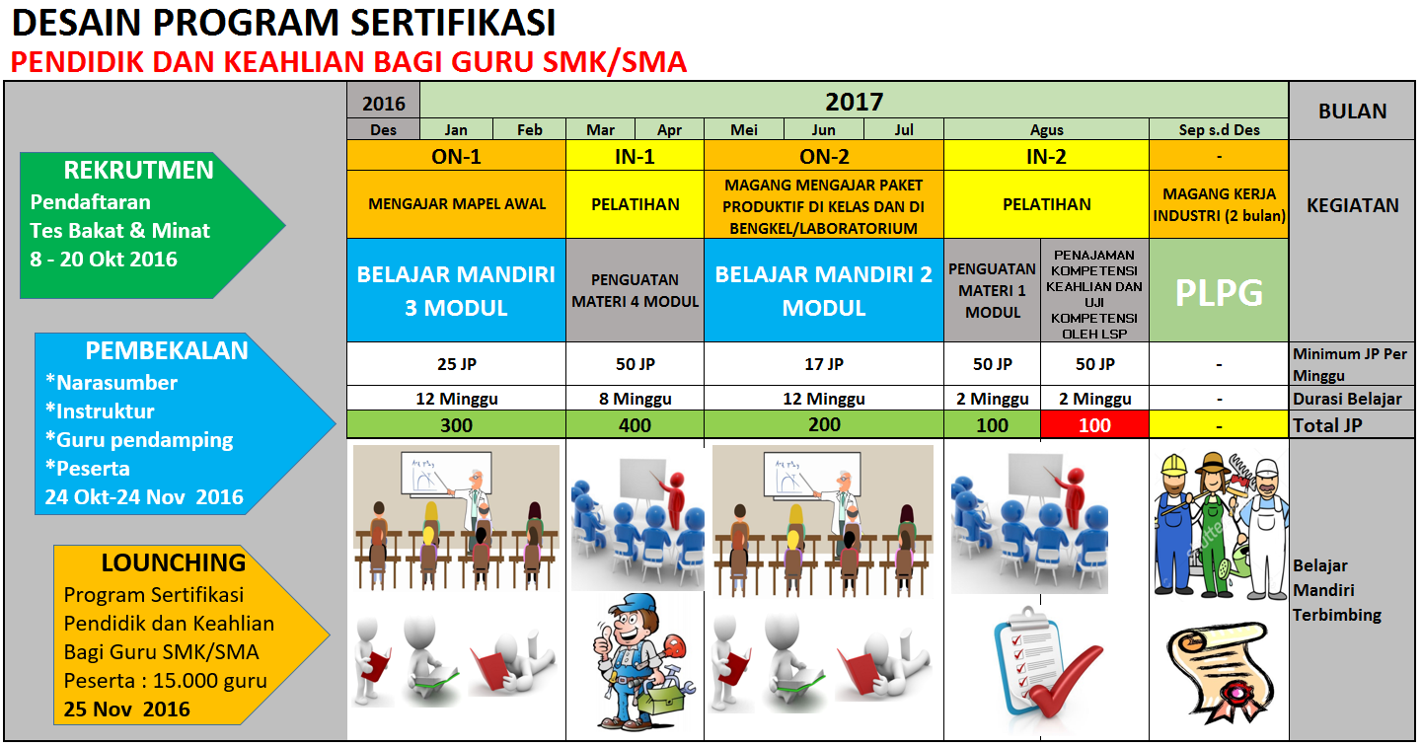

Slide 30
Jadwal Program Alih Fungsi Tahun 2016
Koordinasi dan Sosialisasi
Pendaftaran Calon Peserta
Verifikasi dan Penetapan Peserta dan Guru Pendamping
Pembekalan Peserta dan Guru Pendamping
Proses ON-1
3-8 Okt
3-20 Okt
21-23 Okt
7-25 Nov
1-30 Des
Ditjen GTK
Staf Ahli Menteri
Ditjen DIkdasmen
Dinas Pendidikan Provinsi
Dinas Pendidikan Kab/Kota
BKD
MKKS
Guru calon peserta Alih Fungsi
Ditjen GTK
Staf Ahli Menteri
Ditjen DIkdasmen
Dinas Pendidikan Provinsi
Ditjen GTK
Staf Ahli Menteri
Ditjen DIkdasmen
P4TK
LP3TK KPTK
Guru Peserta Alih Fungsi
Guru Pendamping
Guru
Guru Pendamping

Slide 31
SERTIFIKASI KEAHLIAN dan SERTIFIKASI PENDIDIK
Peserta Mengikuti Penajaman Kompetensi Keahlian yang telah ditetapkan.
Peserta melakukan Uji kompetensi keahlian untuk mendapatkan sertifikasi keahlian.
SERTIFIKASI
KEAHLIAN
Peserta mengikuti Sertifikasi Guru melalui pola PLPG (teori dan praktik pembelajaran)
Kompetensi: Profesional, Pedagogik, Kepribadian, Sosial
Instruktur: Dosen yang telah ditetapkan Kemristek Dikti dan memiliki Nomor Register Instruktur
Peserta mengikuti Uji Sertifikasi Pendidik
SERTIFIKASI
PENDIDIK

Slide 32
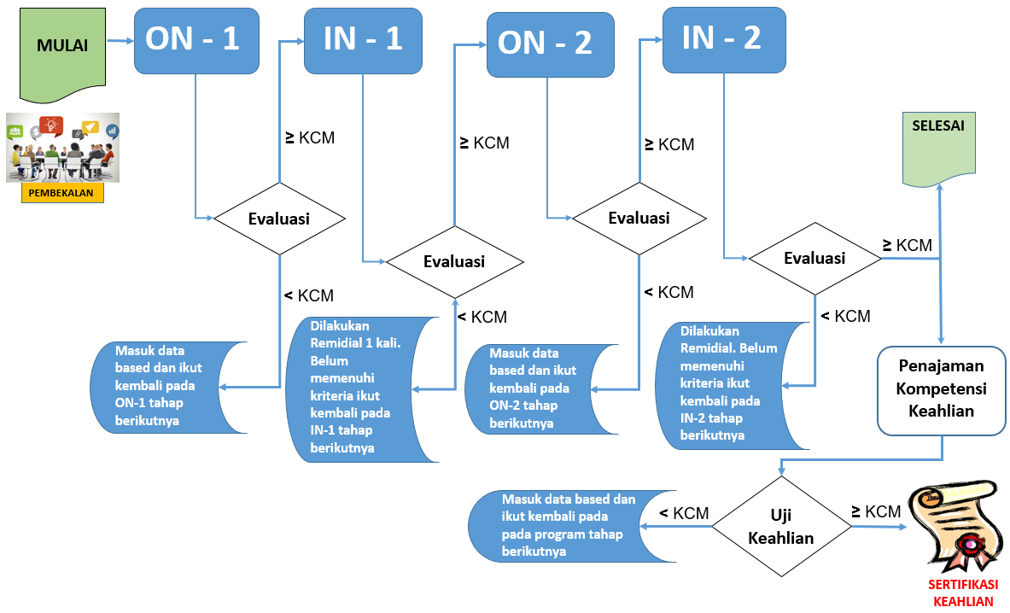
DIAGRAM ALIR
PENJAMINAN MUTU

Slide 33
Pendidikan dan Pelatihan Profesi Guru (PLPG)
Magang Industri sesuai dengan kompetensi keahliannya

Slide 34
PENGUATAN PENDIDIKAN KARAKTER
“Senang Belajar di Rumah Kedua”

Slide 35
PENGUATAN PENDIDIKAN KARAKTER (PPK)
Definisi
Program pendidikan di sekolah untuk memperkuat karakter siswa melalui harmonisasi olah hati, olah rasa, olah pikir, dan olah raga dengan dukungan pelibatan publik dan kerja sama antara sekolah, keluarga, dan masyarakat yang merupakan bagian dari Gerakan Nasional Revolusi Mental (GNRM)
Urgensi
1. Pembangunan SDM merupakan pondasi pembangunan bangsa.
2. Keterampilan abad 21 yang dibutuhkan siswa: Kualitas Karakter, Literasi Dasar, dan Kompetensi 4C, guna mewujudkan keunggulan bersaing Generasi Emas 2045.
3. Kecenderungan kondisi degradasi moralitas, etika, dan budi pekerti.

Slide 36
LATAR BELAKANG
a. Undang-Undang No. 20 Tahun 2003 Pasal 3
“Pendidikan nasional berfungsi mengembangkan kemampuan dan membentuk watak serta peradaban bangsa yang bermartabat dalam rangka mencerdaskan kehidupan bangsa, bertujuan untuk berkembangnya potensi peserta didik agar menjadi manusia yang beriman dan bertakwa kepada Tuhan Yang Maha Esa, berakhlak mulia, sehat, berilmu, cakap, kreatif, mandiri, dan menjadi warga negara yang demokratis serta bertanggung jawab.”
b. Agenda Nawacita No. 8
Penguatan revolusi karakter bangsa melalui budi pekerti dan pembangunan karakter peserta didik sebagai bagian dari revolusi mental.
c. Trisakti
Mewujudkan Generasi yang Berkepribadian dalam Kebudayaan.
d. RPJMN 2015-2019
“Penguatan pendidikan karakter pada anak-anak usia sekolah pada semua jenjang pendidikan untuk memperkuat nilai-nilai moral, akhlak, dan kepribadian peserta didik dengan memperkuat pendidikan karakter yang terintegrasi ke dalam mata pelajaran”
e. Mempersiapkan Generasi Emas 2045
yang bertaqwa, nasionalis, tangguh, mandiri, dan memiliki keunggulan bersaing secara global.
f. Arahan Khusus Presiden kepada Mendikbud untuk memperkuat pendidikan karakter.

Slide 37
TANTANGAN DAN URGENSI
a. Harmonisasi pengembangan potensi siswa yang belum optimal
antara olah hati (etik), olah pikir (literasi), olah rasa (estetik), dan olah raga (kinestetik)
b. Besarnya populasi siswa, guru, dan sekolah yang tersebar di seluruh Indonesia
c. Belum optimalnya sinergi tanggungjawab terhadap pendidikan karakter anak
antara sekolah, orang tua dan masyarakat
d. Tantangan globalisasi
Pengaruh negatif teknologi informasi dan komunikasi terhadap gaya hidup remaja,
serta pudarnya nilai-nilai religiusitas dan kearifan lokal bangsa
e. Terbatasnya pendampingan orang tua
mengakibatkan krisis identitas dan disorientasi tujuan hidup anak
f. Keterbatasan sarana belajar dan infrastruktur
Prasana dan sarana sekolah, sarana transportasi, jarak antara rumah siswa ke sekolah (jalur sungai, hutan), sehingga PPK diimplementasikan bertahap.

Slide 38
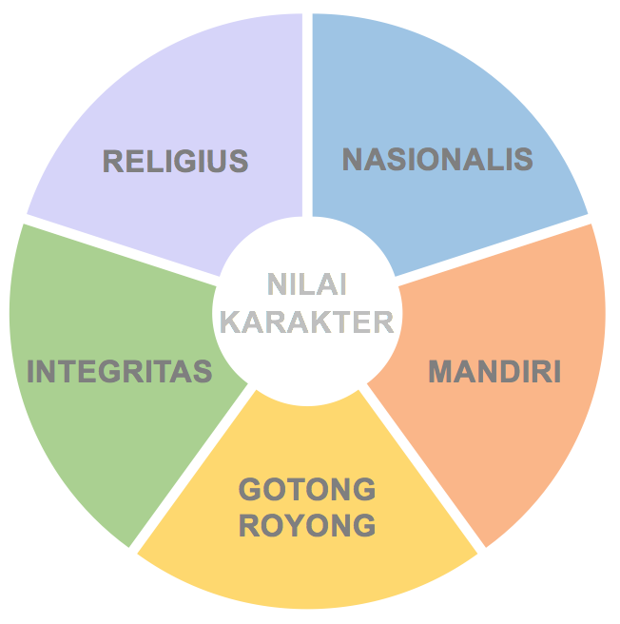
PENGEMBANGAN NILAI-NILAI KARAKTER
Religius
Jujur
Toleransi
Disiplin
Kerja Keras
Kreatif
Mandiri
Demokratis
Rasa Ingin Tahu
Semangat Kebangsaan
Cinta Tanah Air
Menghargai Prestasi
Bersahabat/Komunikatif
Cinta Damai
Gemar Membaca
Peduli Lingkungan
Peduli Sosial
Tanggung Jawab
(dan lain-lain)
Nilai-nilai Karakter
Olah Hati
Olah Karsa
Olah Raga
Olah Pikir
(Etika)
UTAMA
(Kinestetik)
(Literasi)
(Estetika)
Filosofi Pendidikan Karakter
Ki Hajar Dewantara
Kristalisasi Nilai Karakter
38

Slide 39
KONSEP DASAR PPK
FOKUS PENGUATAN PENDIDIKAN KARAKTER
1. Struktur Program
Jenjang dan Kelas
Ekosistem Sekolah
Penguatan kapasitas guru
2. Struktur Kurikulum
PPK melalui kegiatan Intra-kurikuler dan ko-kurikuler
PPK melalui kegiatan Ekstra-kurikuler
PPK melalui kegiatan non-kurikuler
3. Struktur Kegiatan
Praksis Kegiatan Pembentukan Karakter di lingkungan sekolah berdasarkan 4 dimensi pengolahan karakter Ki Hadjar Dewantara (Olah pikir, Olah hati, Olah rasa/karsa, Olah raga)
PENDIDIKAN KARAKTER BERBASIS KELAS
Integrasi dalam mata pelajaran
Optimalisasi muatan lokal
Manajemen kelas
KELUARAN
Pembentukan individu yang memiliki karakter dan kompetensi abad 21
HASIL
Olah pikir: Individu yang memiliki keunggulan akademis sebagai hasil pembelajaran dan pembelajar sepanjang hayat
Olah hati: Individu yang memiliki kerohanian mendalam, beriman dan bertakwa
Olah rasa dan karsa: Individu yang memiliki integritas moral, rasa berkesenian dan berkebudayaan
Olah raga: Individu yang sehat dan mampu berpartisipasi aktif sebagai warga negara
PENDIDIKAN KARAKTER BERBASIS
KULTUR SEKOLAH
Pembiasaan nilai-nilai dalam keseharian sekolah
Keteladanan pendidik
Ekosistem sekolah
Norma, peraturan, dan tradisi sekolah
PENDIDIKAN KARAKTER BERBASIS KOMUNITAS
Orang tua
Komite Sekolah
Dunia usaha
Akademisi, pegiat pendidikan,
Pelaku Seni & Budaya, Bahasa & Sastra
Pemerintah & Pemda
PELIBATAN PUBLIK
Orang tua Komite Sekolah Dunia Usaha Akademisi/Pegiat Pendidikan Pelaku Seni & Budaya Pemerintah & Pemda
Komunikasi Mediasi CSR Partisipasi Sumber belajar Kolaborasi sumber daya:
Komitmen Mobilisasi sumber daya Sumber Belajar Advokasi ABK/kelompok Marjinal Komunitas Bahasa Kemdagri, Kemenag, Konsistensi Pengawasan Media Massa Literasi Taman Budaya Kemenkes, Kemenhan,
Finansial Program inovasi Sanggar Seni Kemendes, TNI/Polri
Berbagi Pengetahuan Museum Pemprov/Kota/Kab

Slide 40
PRINSIP PENGEMBANGAN DAN IMPLEMENTASI PPK
PRINSIP PENGEMBANGAN
PRINSIP IMPLEMENTASI
PRINSIP EVALUASI
Prinsip 1-- Nilai-Nilai Moral Universal
Prinsip 2 – Pendekatan Sinkronisasi
Prinsip 3 – Pendekatan Integral
Prinsip 4 – Terukur dan Objektif
Prinsip 5 – Pelibatan Publik
Prinsip 6 – Kearifan lokal
Prinsip 7 – Keterampilan Abad 21
Prinsip 8 – Revolusi Mental
Prinsip 9 – Adil dan inklusif
Prinsip 10 – Evaluasi Program
Harmoni dengan Gerakan Nasional Revolusi Mental
Komunikasi dan diaolog dengan seluruh pemangku kepentingan
Selaras tahapan usia peserta didik
Kebutuhan dan konteks lokal
Fokus pada semangat belajar
Pertama, implementasi prinsip-prinsip PPK dalam program sekolah
Kedua, yang dievaluasi adalah program sesuai dengan indikator-indikator objektif dan perubahan perilaku pelaku
Ketiga, penilaian individual peserta didik mengikuti norma Kurikulum 2013

Slide 41
SIMULASI MODEL IMPLEMENTASI PPK
Nilai Karakter** Waktu | “Nasionalis” | “Integritas” | “Mandiri” | “Gotong Royong” | “Religius” | Kegiatan PPK bersama orang tua: Interaksi dengan orang tua dan lingkungan / sesama
Waktu Belajar* | Kegiatan Pembiasaan: Memulai hari dengan Upacara Bendera (Senin), Apel, menyanyikan lagu Indonesia Raya, Lagu Nasional, dan berdoa bersama. Membaca buku-buku non-pelajaran tentang PBP, cerita rakyat, 15 menit sebelum memulai pembelajaran.
 | Kegiatan Intra-Kurikuler: Kegiatan Belajar – Mengajar
 | Kegiatan Ko-Kurikuler dan Ekstrakurikuler: Sesuai minat dan bakat siswa yang dilakukan di bawah bimbingan guru/pelatih/melibatkan orang tua & masyarakat: Kegiatan Keagamaan, Pramuka, PMR, Paskibra, Kesenian, Bahasa & Sastra, KIR, Jurnalistik, Olahraga, dsb.
 | Kegiatan Pembiasaan: Sebelum menutup hari Siswa melakukan refleksi, menyanyikan lagu daerah dan berdoa bersama.
*Durasi waktu tidak mengikat dan disesuaikan dengan kondisi sekolah
** Nilai-nilai karakter disesuaikan dengan GNRM, kreativitas sekolah, dan kearifan lokal

Slide 42
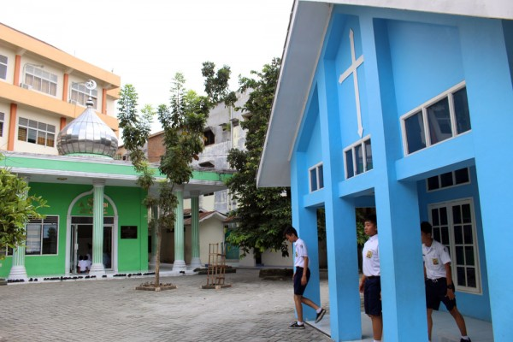
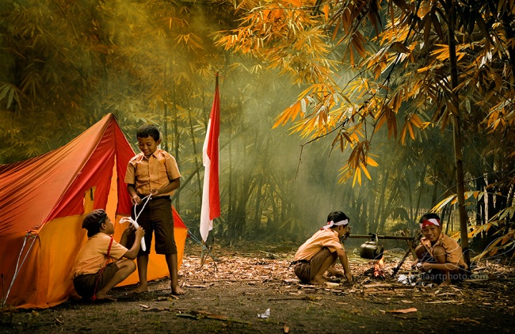
ILUSTRASI IMPLEMENTASI PPK
Menghargai keberagaman di sekolah (Yayasan Sultan Iskandar Muda, Medan)
Pramuka dapat mengajarkan dan mengimplementasikan nilai-nilai Pancasila.
Persatuan Indonesia dengan mencintai dan menghormati keberagaman budaya di Indonesia.
Upacara bendera setiap hari Senin di sekolah menjadi salah satu aktualisasi nilai-nilai Pancasila.
Foto: internet, Flickr I Gede L. Kantiana & awr05, Antara
42

Slide 43
MANFAAT DAN IMPLIKASI PROGRAM PPK
MANFAAT | ASPEK PENGUATAN
Penguatan karakter siswa dalam mempersiapkan daya saing siswa dengan kompetensi abad 21, yaitu: berpikir kritis, kreativitas, komunikasi, dan kolaborasi | Revitalisasi manajemen berbasis sekolah melalui Broad Based Education (BBE)
2. Pembelajaran dilakukan terintegrasi di sekolah dan di luar sekolah dengan pengawasan guru | 2. Sinkronisasi intra kurikuler, ko kurikuler, ekstra kurikuler, dan non kurikuler, serta sekolah terintegrasi dengan kegiatan komunitas seni budaya, bahasa dan sastra, olahraga, sains, serta keagamaan
3. Revitalisasi peran Kepala Sekolah sebagai manager dan Guru sebagai inspirator PPK | 3. Deregulasi penguatan kapasitas dan kewajiban Kepala Sekolah/Guru
4. Revitalisasi Komite Sekolah sebagai badan gotong royong sekolah dan partisipasi masyarakat | 4. Penyiapan prasarana/sarana belajar (misal: pengadaan buku, konsumsi, peralatan kesenian, alat peraga, dll) melalui pembentukan jejaring kolaborasi pelibatan publik
5. Penguatan peran keluarga melalui kebijakan pembelajaran 5 (lima) hari | 5. Implementasi bertahap dengan mempertimbangkan kondisi infrastruktur dan keberagaman kultural daerah/wilayah
6. Kolaborasi antar K/L, Pemda, lembaga masyarakat, penggiat pendidikan dan sumber-sumber belajar lainnya | 6. Pengorganisasian dan sistem rentang kendali pelibatan publik yang transparan dan akuntabel

Slide 44
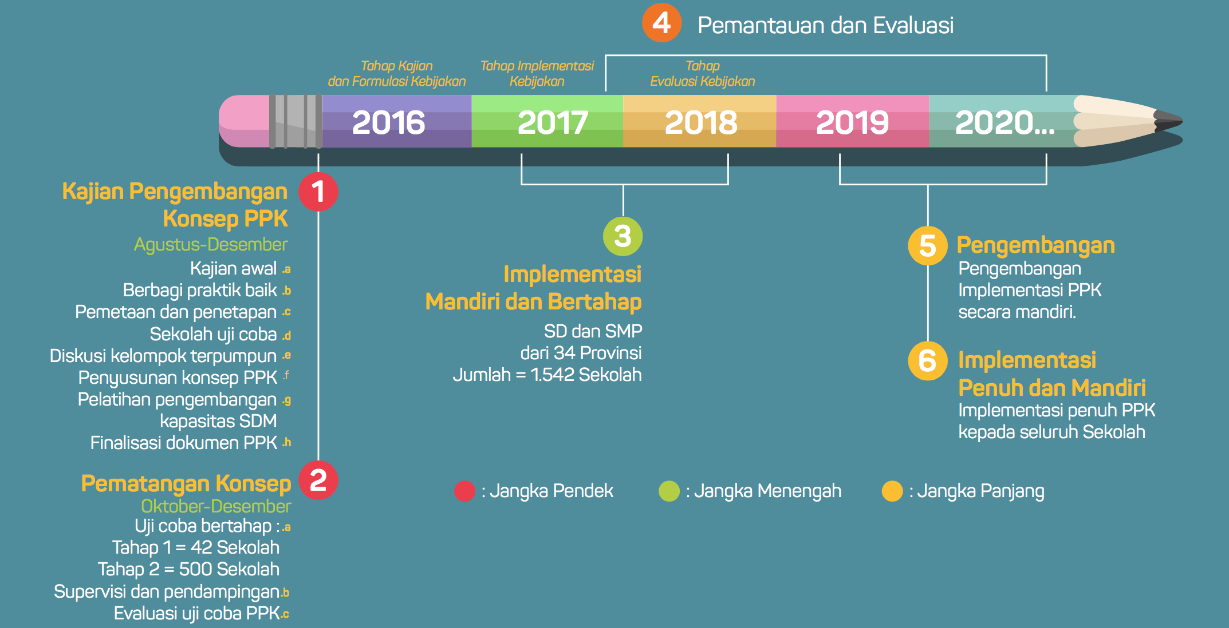
PETA JALAN PPK
Implementasi
Mandiri dan Bertahap
Tahun 2017
SD dan SMP
dari 34 Provinsi
Jumlah = 1.626 sekolah
Tahun 2018
SD dan SMP
dari 34 Provinsi
Jumlah = 3.252 sekolah

Slide 45
terima kasih
6

